Slide 1


头孢地尼干混悬剂
浙江普洛巨泰药业有限公司 2026.06

Slide 2
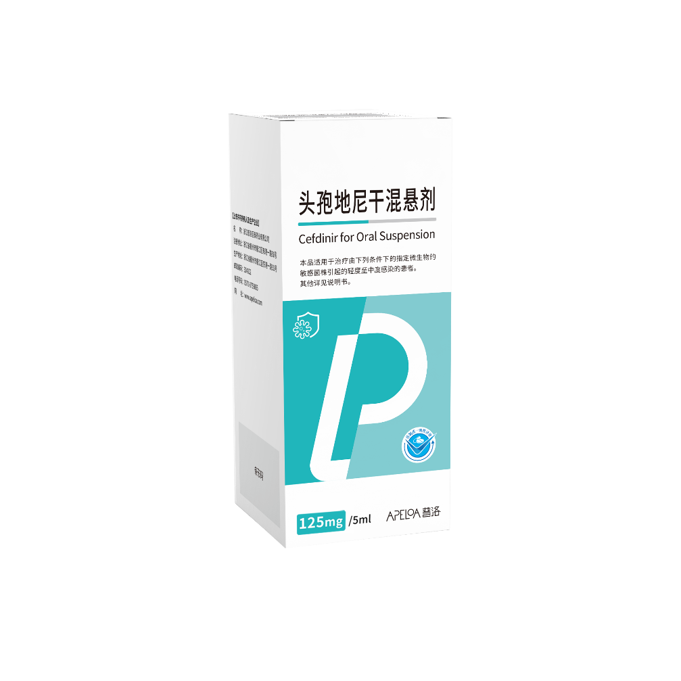

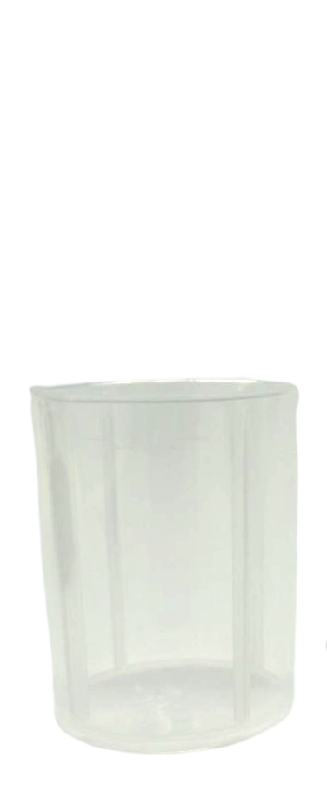
头孢地尼干混悬剂
01 药品基本信息
02 安全性
目录
目录
CONTENTS
CONTENTS
03 有效性
04 创新性
05 公平性

Slide 3
（一）基本信息（1/3）
本品适应症及用法用量
通用名 | 头孢地尼干混悬剂
注册规格 | 1.5g（125mg/5ml） 3.0g（250mg/5ml）
中国大陆首次上市时间 | 1.5g（125mg/5ml）：2025年11月 3.0g（250mg/5ml）：2025年11月
目前大陆地区同通用名药品的上市情况 | 2家
是否为OTC药品 | 否
全球首个上市国家/地区及上市时间 | 美国/1997年12月
适应症：
为减少耐药菌的产生并保持头孢地尼和其他抗菌药物的有效性，头孢地尼应仅用于治疗或预防经证实或强烈怀疑由易感菌引起的感染。当可获得培养物和药敏性信息时，在选择或修改抗菌疗法时应考虑这些信息。在缺乏此类数据的情况下，当地流行病学和易感性模式可能有助于经验性治疗的选择。
头孢地尼干混悬剂适用于治疗由下列条件下的指定微生物的敏感菌株引起的轻度至中度感染的儿童患者。
急性细菌性中耳炎
由流感嗜血杆菌（包括产生β-内酰胺酶的菌株），肺炎链球菌（仅对青霉素敏感的菌株）和卡他莫拉菌（包括产生β-内酰胺酶的菌株）引起。
咽炎/扁桃体炎
由化脓性链球菌引起。
注意：头孢地尼可有效从口咽中根除化脓性链球菌。然而，头孢地尼尚未被研究用于预防化脓性链球菌咽炎/扁桃体炎后的风湿热。只有肌肉注射青霉素已被证明对预防风湿热有效。
单纯性皮肤和皮肤组织感染
由金黄色葡萄球菌（包括产生β-内酰胺酶的菌株）和化脓性链球菌引起。
用法用量：
所有感染的每日总剂量为14mg/kg，最大剂量为每天600 mg。每日一次，连用10天，效果与每日两次相同。
感染类型 | 剂量 | 持续时间 | 儿童适用年龄
急性细菌性中耳炎 | 7 mg/kg，q12h 或14 mg/kg，q24h | 5~10天 10天 | 6个月-12岁 超过43kg儿童应接受每日最大剂量600mg
咽炎/扁桃体炎 | 7 mg/kg，q12h 或14 mg/kg，q24h | 5~10天 10天
单纯性皮肤和皮肤组织感染 | 7 mg/kg，q12h | 10天

Slide 4
（一）基本信息（2/3）
参照药品适应症及用法用量
参照药品建议：头孢呋辛酯干混悬剂
参照药品选择理由：
1. 同为广谱抗菌药，适应症高度重合，可治疗β-内酰胺酶的敏感菌引起的各种感染；
2. 两者均属于儿童适用剂型；
与参照药品相比的优势和不足：
1. 本品（头孢地尼干混悬剂）是儿童专用药，125mg/5ml规格和250mg/5ml规格及橙子口味专为儿童设计，6月龄儿童即可使用；参照药品（头孢呋辛酯干混悬剂）规格为0.125g ，适应症包括成人和儿童，未明确儿童具体用法用量；
2. 头孢呋辛酯为二代头孢，头孢地尼为三代头孢，三代头孢对β-内酰胺酶更稳定，更不易耐药。
适应症：
对头孢地尼敏感的葡萄球菌属、链球菌属、肺炎球菌、大肠杆菌、克雷白氏菌、奇异变形杆菌、流感嗜血杆菌等菌株所引起的下列感染：毛囊炎、疖、疖肿、痈、传染性脓痂疹、丹毒、蜂窝组织炎、淋巴管炎、炭疽、化脓性甲沟炎、皮下脓肿、汗腺炎、粉瘤感染、慢性脓皮症。咽喉炎、急性支气管炎、扁桃腺炎症、肺炎。肾盂肾炎、膀胱炎。猩红热。中耳炎、副鼻窦炎。
用法用量：
成人服用的常规剂量为一次2袋(100mg效价)，一日3次。儿童服用的常规剂量为每日9～18mg(效价)/kg，分3次口服。可依年龄、症状进行适量增减。

Slide 5
（一）基本信息（3/3）
疾病基本情况
临床未被满足需求
疾病基本情况
儿童感染性疾病是威胁儿童健康的主要疾病，呈现高发病率、低龄集中、门诊占比高的流行病学特点。感染病例占儿科门诊总量的 65%–80%，为儿童住院首位病因，其中 0–5 岁儿童为发病高峰，占感染总数 70% 以上。中国急性细菌性中耳炎发病率约4179.9/10万，患病人数约1670万例，约80%学龄前儿童曾罹患；咽炎/扁桃体炎儿童年发病率15%-30%，冬春季患病率10%-20%；皮肤软组织感染发病率约79/10万人年，疾病负担突出。
抗菌药物是儿童常用药物之一，儿童器官功能尚在发育中，抗菌药物的合理使用及如何遏制细菌耐药对儿童生长发育具有重大影响。
1、口服儿童专用抗菌药物少
《中国儿童合理使用抗菌药物行动计划2023-2025》中指出，可供儿童使用的安全、有效的抗菌药物品种较少。我国儿童存在抗菌药物使用高的现象，细菌耐药率严重，需要补充适宜儿童的安全、有效的口服抗菌药物。
2、儿童可及性差
目前市售的头孢类干混剂大多数为单剂量，且同时包含儿童和成人的适应症，儿童用量多为范围，未明确儿童具体用法用量，儿童可及性差。

Slide 6
（二）安全性
“头孢地尼干混悬剂”专门研究针对儿童患者用药安全性，推荐剂量下其临床结果展现出良好的安全性。
在境外临床试验中，2289例儿童患者接受了推荐剂量的头孢地尼干混悬剂（14mg/kg/天）治疗。大多数不良事件为轻度且自限性，无死亡或永久性残疾归因于头孢地尼。2289例患者中有40例（2%）因不良事件停药，停药原因以胃肠道紊乱（主要为腹泻）为主；5例（0.2%）因皮疹停药。
与药物相关的不良事件（1783例多剂量试验）：发生率≥1%的包括腹泻（8%）、皮疹（3%）、呕吐（1%）；发生率<1%但>0.1%的包括皮肤念珠菌病（0.9%）、腹痛（0.8%）、白细胞减少症（0.3%）、阴道念珠菌病（0.3%）、阴道炎（0.3%）、大便异常（0.2%）、消化不良（0.2%）、运动过度（0.2%）、AST升高（0.2%）、斑丘疹（0.2%）、恶心（0.2%）。

Slide 7

（三）有效性
头孢地尼干混悬剂最大血浆浓度出现在给药后2 - 4小时，相对于其他口服常释剂型的生物利用度为120%。
头孢地尼干混悬剂5d BID给药、10dQD给药以及10dBID给药细菌清除率及临床治愈率均超过90%；
和头孢呋辛酯相比，头孢地尼干混悬剂对各种常见菌种敏感性更高，耐药率更低。
头孢地尼与头孢呋辛酯干混悬剂的药敏试验
菌种 | 头孢地尼 |  | 头孢呋辛酯
 | 敏感率（%） | 耐药率（%） | 敏感率（%） | 耐药率（%）
30株金葡菌 | 73.3 | 16.7 | 66.7 | 23.3
20株表皮葡萄球菌 | 90 | 10 | 75 | 20
30株肺炎克雷伯菌 | 73.3 | 16.7 | 53.3* | 30
30株大肠埃希杆菌 | 73.3 | 23.4 | 46.7* | 46.6*
10株变形杆菌 | 85 | 15 | 70 | 30
10株枸橼酸菌 | 50 | 10 | 30 | 70*
10株阴沟肠杆菌 | 40 | 10 | 10 | 90*
头孢地尼干混悬儿童患者不同给药方式临床治愈率
感染类型 | 疗效指标 / 有效性参数 | 5d BID给药（7mg/kg） | 10d QD给药（14mg/kg） | 10d BID给药（7mg/kg）
链球菌性咽炎/扁桃体炎 | 化脓性链球菌的清除率 | 90% | 94% | 94%
 | 临床治愈率 | 91% | 97% | 96%
备注：*敏感率或耐药率与头孢地尼相比P< 0.05

Slide 8
（四）创新性
主要创新点：
优势：
1. 相比颗粒和口服常释剂型，干混悬剂是专门针对儿童轻度及中度感染患者；
1. 明确儿童轻中度感染用药及给药疗程；
2. 大剂量瓶装的干混悬剂，区别于颗粒和胶囊的单剂量包装形式，避免了分袋或掰胶囊以分剂量（半袋、半粒等）的窘境；
2. 可根据患儿公斤体重精准用药剂量，用药准确更安全；
3. 甜橙口味，无苦味，更有利于孩子服用
3.提高依从性，方便服用。

Slide 9
（五） 公平性
弥补目录短板：
现有目录类无专门用于儿童的头孢类抗生素的多剂量剂型，本品专门针对儿童使用，加水即溶成混悬液，避免口服呛咳风险，提高患儿依从性；可按体重精准分剂量，提高儿童用药安全性。
本品新增医保目录可缓解专为儿童使用的药物严重不足的现状。
符合“保基本”原则：
临床上由于缺乏儿童头孢专用药而不得不共用成人药品。成人药直接应用于儿童，剂量不准确、生物利用度改变等造成不良反应发生率高。2021年《国家药品不良反应监测年度报告》指出，从年龄分布看，14岁以下儿童占8.4%。因此让更多的儿童专用药进入医保目录有助于提高儿童用药安全，降低不良反应的风险。
便于临床管理科学：
本品甜橙口味，儿童较易服用，依从性更好。
本品适应症明确，儿童专用，临床处方周期和适用症状明确，不存在超适应症使用的风险，便于医保部门监管。
对公众健康的影响：
头孢菌素类是市场上规模最大的全身抗生素，头孢克肟和头孢地尼是市场规模最大的头孢菌素类口服剂。头孢地尼干混悬的上市，有利于减少感染滥用抗生素风险，降低抗生素耐药，符合中国儿童合理使用抗菌药物行动计划，对践行健康中国2030儿童健康防治目标，具有社会价值和意义。

Slide 10

谢谢
欢迎指正
www.apeloa.com

